Slide 1
정보처리일반I
한글 2007 활용(3)
다단, 글맵시, 소식지
2008. 04. 13
Namseok Choi
http://kowon.dongseo.ac.kr/~d8003150

Slide 2
Chapter04 한글 2007 활용
1. 표, 차트, 글상자 , 주석 익히기
  표 삽입하고 크기 조절하기
  표 편집하기
  차트
  글상자
  주석달기
  보고서 작성 프로젝트
2. 그림 넣기, 도형 그리기
  그림 넣기와 그리기
  포스터 작성 프로젝트
3. 다단, 글맵시 익히기
  다단 설정하기
  글맵시 적용하기
  소식지 작성 프로젝트

Slide 3
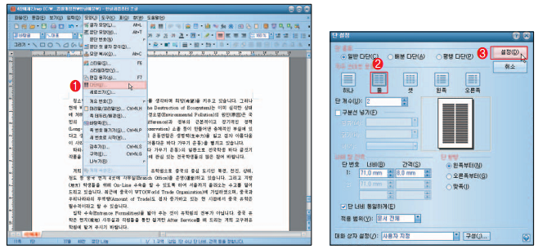
3.1 다단 글맵시 익히기 - 다단 설정하기
다단
  신문, 잡지, 찾아보기 등을 만들 때 읽기 쉽도록 한 쪽을 여러 개의 단으로 나누는 기능
단 다누기
  ❶ [모양]-[다단] 메뉴 선택.
  ❷ 현재 쪽을 나누고자 하는 단수 선택. 이 외에도 [단 설정] 대화상자에서 단 구분선, 너비 및 간격 등의 옵션 설정할 수 있음.
  ❸ <설정> 클릭

Slide 4
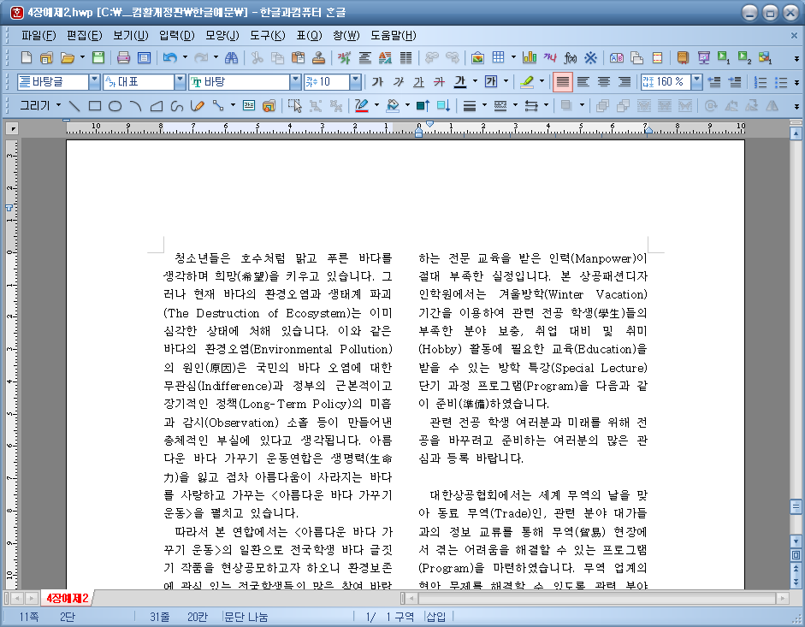
3.1 다단 글맵시 익히기 - 다단 설정하기
2단 나누기 예

Slide 5
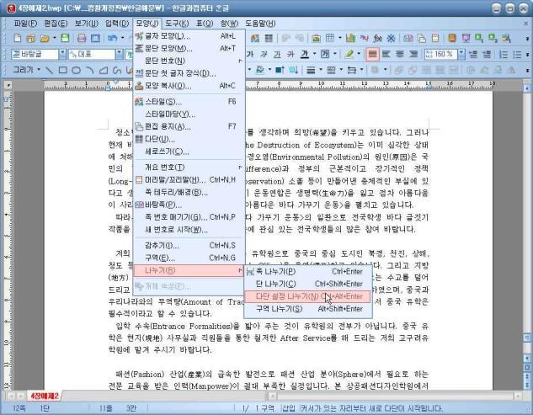
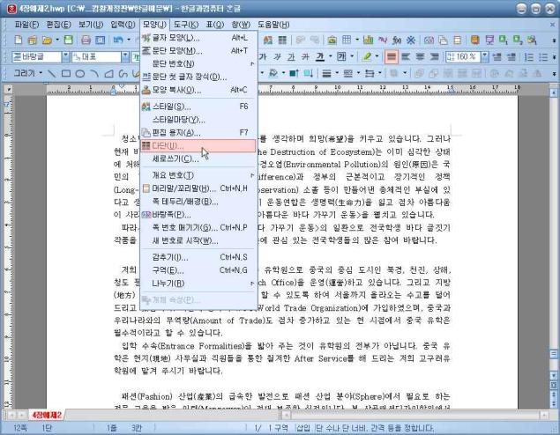
3.1 다단 글맵시 익히기 - 다단 설정하기
한 쪽에서 여러 종류의 단 나누기
  ❶ 새로운 단으로 시작하고 싶은 곳에 커서를 위치키시고 [모양]-[나누기]-[다단 설정 나누기] 메뉴 선택.
  ❷ 이제 새로운 단을 설정하기 위하여 [모양]-[다단] 메뉴 선택.

Slide 6
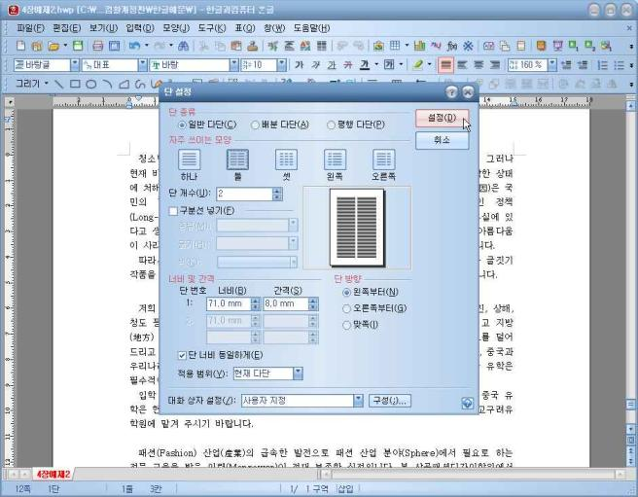
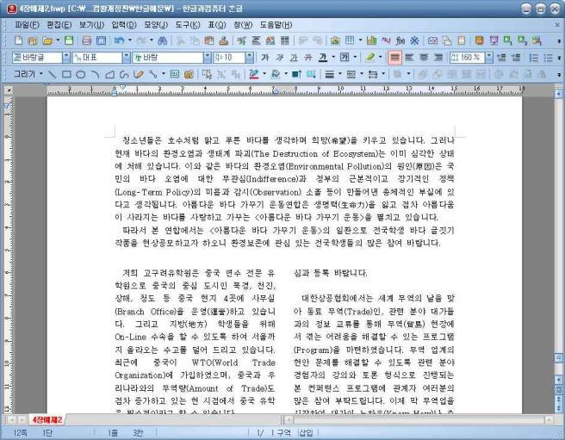
3.1 다단 글맵시 익히기 - 다단 설정하기
한 쪽에서 여러 종류의 단 나누기(계속)
  ❸ 나누고자 하는 단수 선택. 필요한 경우에 단 구분선, 너비 및 간격 등의 옵션 설정.
  ❹ <설정> 클릭하여 두 종류의 단으로 설정된 것 확인(제목이 있는 부분은 1단으로, 그 이후는 2단으로 각각 설정). 만약에 새로운 단으로 구분하고 싶은 곳이 있으면 ❶~❹ 반복함.

Slide 7
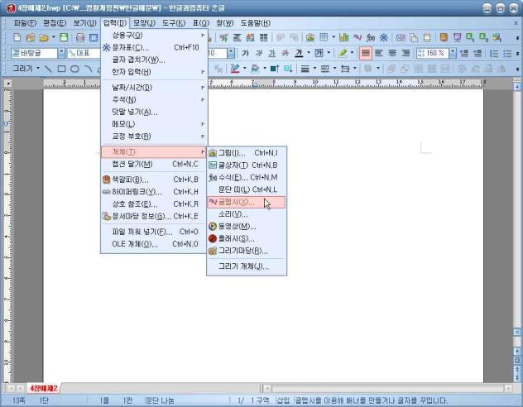
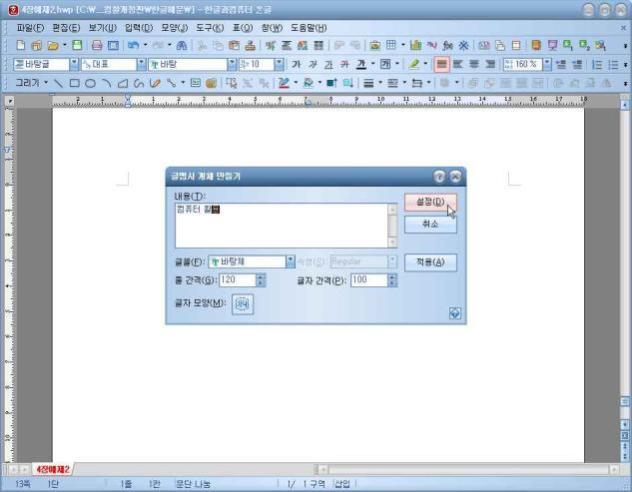
3.2 다단 글맵시 익히기 - 글맵시 적용하기
글맵시
  글자를 하나의 개체처럼 다루어서 글자 외곽선, 면 채우기, 그림자, 회전 등의 효과를 주는 기능
글맵시 삽입하기
  ❶ [입력]-[개체]-[글맵시] 메뉴 선택.
  ❷ 글맵시로 표현할 내용을 입력하고, 글꼴을 선택한 후 <설정> 클릭.

Slide 8
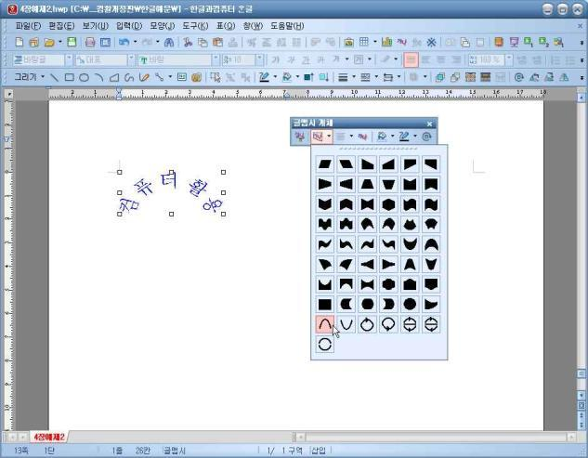
3.2 다단 글맵시 익히기 - 글맵시 적용하기
글맵시 삽입하기(계속)
  ❸ 삽입된 글맵시를 선택하면 [글맵시 개체] 대화상자가 나타나는데, 여기서 다양한 글맵시 글자 모양을 적용시킬 수 있음. 이 외에도 글맵시 그림자, 선색, 면색, 회전 등의 속성 설정할 수 있음.
글맵시 크기 조절 및 위치 이동
  글맵시를 선택하면 주위에 조절점이 생기는데, 이를 마우스로 드래그하여 크기 조절함
  글맵시 내부를 마우스로 클릭하고 드래그하여 원하는 위치로 이동할 수 있음.

Slide 9
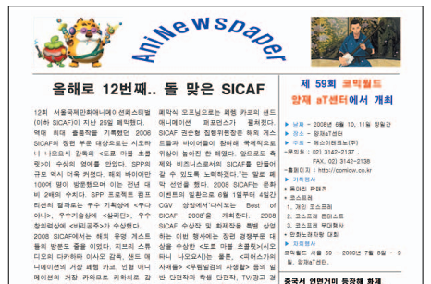
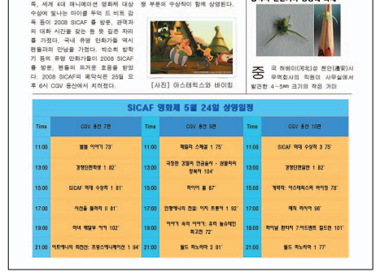
3.3 다단 글맵시 익히기 - 소식지 작성하기
소식지
  단체나 기관의 대소사를 알리기 위한 문서로, 일반적으로 한정된 지면을 활용하기 때문에 한글의 다단 기능을 이용하여 작성함.
프로젝트에 사용되는 한글 기능
  한글의 다단, 그림, 그리기 도구, 글맵시, 글상자, 표, 머리말/꼬리말, 쪽 번호 등

Slide 10
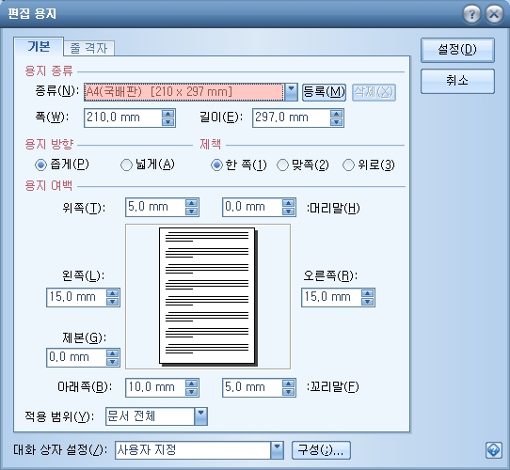
3.3 실습 - 소식지 만들기
1단계 : 편집 용지 설정하기
편집 용지 여백 설정하기
  [F7] 키를 눌러 편집 용지 설정.

Slide 11
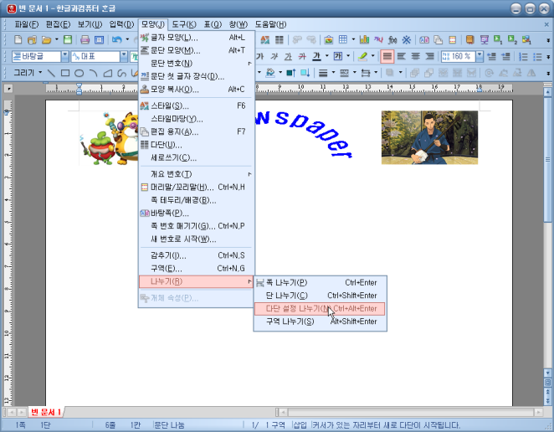
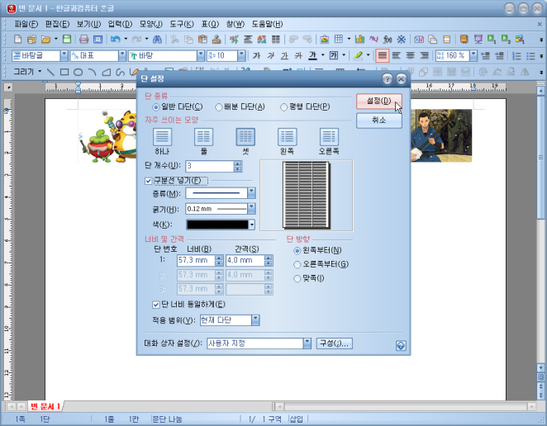
3.3 실습 - 소식지 만들기
2단계 : 다단 편집하고 내용 입력하기
다단 설정 나누고 새로운 단 설정하기
  그림 밑에 커서를 두고 [모양]-[나누기]-[다단 설정 나누기] 메뉴 선택. 이제 새로운 단을 설정할 수 있으므로 [모양]-[다단] 메뉴를 선택하여 3단으로 설정함.

Slide 12
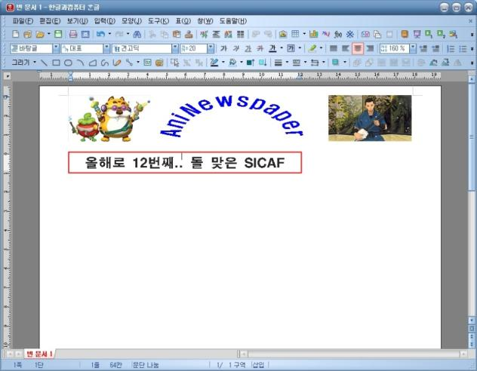
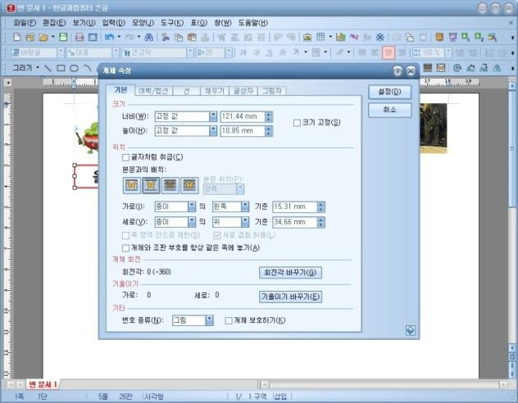
3.3 실습 - 소식지 만들기
2단계 : 다단 편집하고 내용 입력하기
글상자 내용 입력과 속성 설정하기 1
  두 단에 걸쳐 [입력]-[개체]-[글상자] 메뉴를 선택하여 글상자를 만들고 왼쪽 그림과 같이 내용 입력. 그리고 글자 모양(견고딕, 20pt)과 문자 모양(가운데 정렬) 설정.

Slide 13
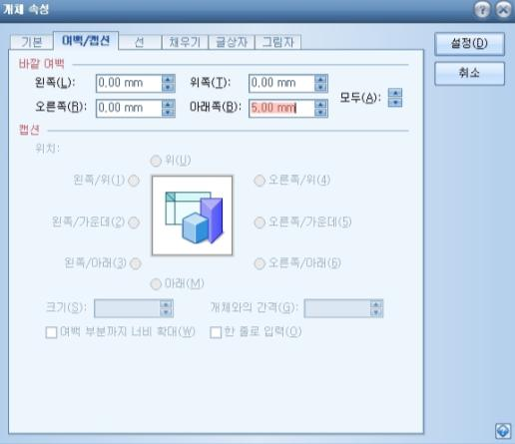
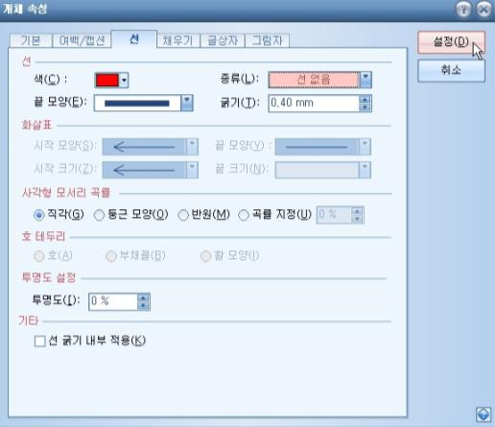
3.3 실습 - 소식지 만들기
2단계 : 다단 편집하고 내용 입력하기
글상자 내용 입력과 속성 설정하기 2
  글상자를 선택하고 마우스 오른쪽 버튼을 눌러 [개체 속성]을 선택한 후 [기본], [여백/캡션], [선] 탭 설정.

Slide 14
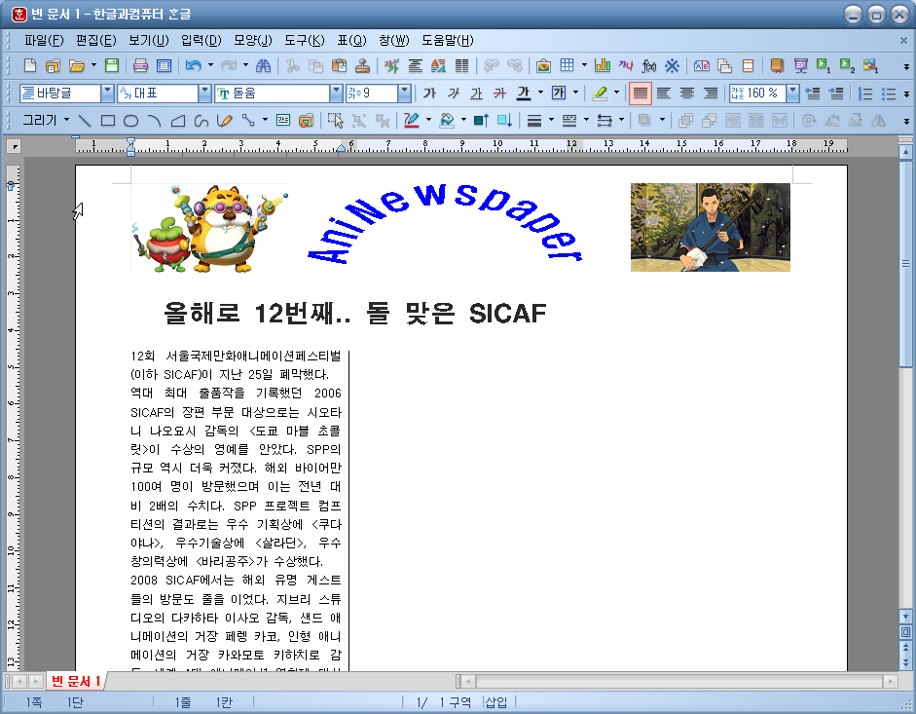
3.3 실습 - 소식지 만들기
2단계 : 다단 편집하고 내용 입력하기
입력을 완료하고 글자 모양(돋움, 9pt) 설정.

Slide 15
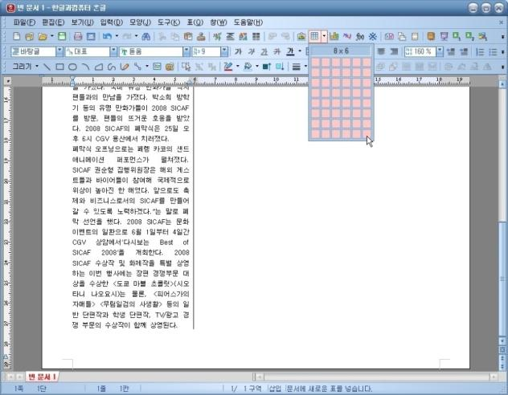
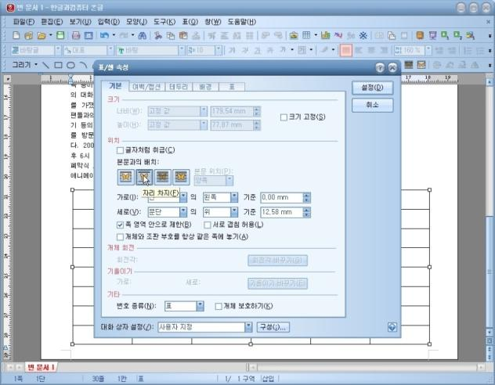
3.3 실습 - 소식지 만들기
3단계 : 3단에 걸쳐 표 삽입하기
기본 도구 상자에서 표 만들기 아이콘( ) 옆의 삼각형을 클릭하여 8×6 크기의 표를 문서 아래쪽에 3단에 걸쳐 그린다. 표를 선택한 후, 마우스 오른쪽 버튼을 눌러 [개체 속성]을 선택하여 [기본] 탭 설정

Slide 16
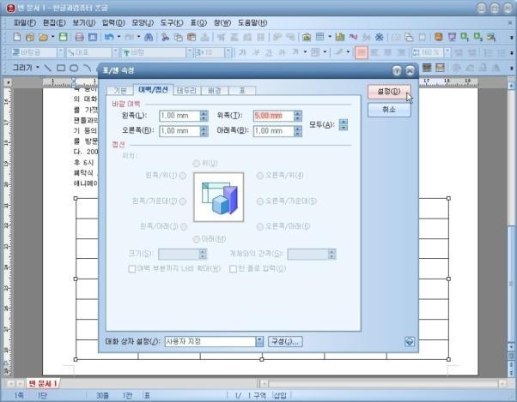
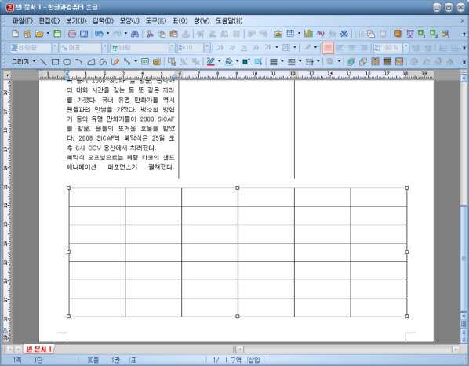
3.3 실습 - 소식지 만들기
3단계 : 3단에 걸쳐 표 삽입하기
[개체 속성] 대화상자에서 [여백/캡션] 탭 설정하고. 표의 위치와 크기를 정한다.

Slide 17
3.3 실습 - 소식지 만들기
3단계 : 3단에 걸쳐 표 삽입하기
표의 내용을 다음과 같이 입력하고 첫 줄의 글자 모양(휴먼둥근헤드라인, 12pt, 파란색)과 문단 모양(가운데 정렬) 설정. 그리고 나머지 내용의 글자 모양(휴먼모음T, 8pt)과 문단 모양(가운데 정렬) 설정.
SICAF 영화제 5월 24일 상영일정
Time | CGV 용산 7관 | Time | CGV 용산 9관 | Time | CGV 용산 10관
11 | 별별 이야기 73' | 11 | 패밀리 스페셜1 75' | 11 | SICAF 역대 수상작3 75'
13 | 경쟁단편학생1 82' | 13 | 극장판 강철의 연금술사 - 샴발라의 정복자 104' | 13 | 경쟁단편일반1 82'
15 | SICAF 역대 수상작1 81' | 15 | 파이어 볼 87' | 15 | 개막작: 아스테릭스와 바이킹 78'
17 | 시선을 돌려라II 81' | 17 | 인형애니의 전설: 이지 트릉카1 92' | 17 | 매직 러시아 96'
19 | 마녀 배달부 키키 102' | 19 | 이야기 속의 이야기: 유리 놀슈테인 회고전 72' | 19 | 파이널 환타지7: 어드벤트 칠드런 101'
21 | 아트애니의 최전선: 프랑스애니메이션1 94' | 21 | 월드 파노라마2 81' | 21 | 월드 파노라마1 77'

Slide 18
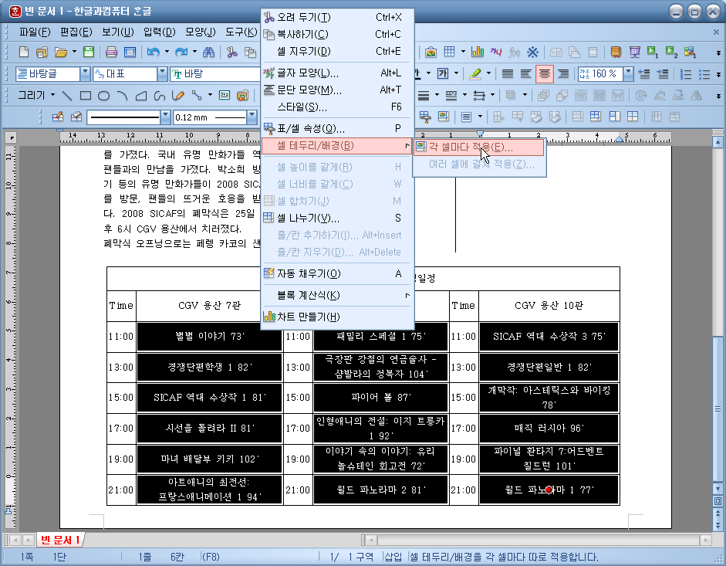
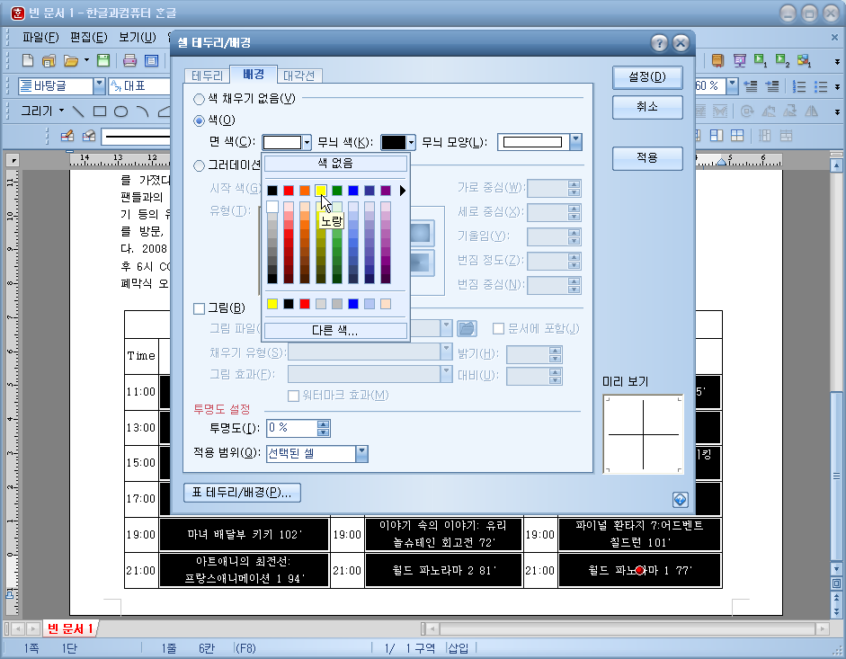
3.3 실습 - 소식지 만들기
3단계 : 3단에 걸쳐 표 삽입하기
표의 셀 속성 설정 1. 셀 배경색은 다른 색을 사용해도 무방하다.
상영작 셀 배경색 지정

Slide 19
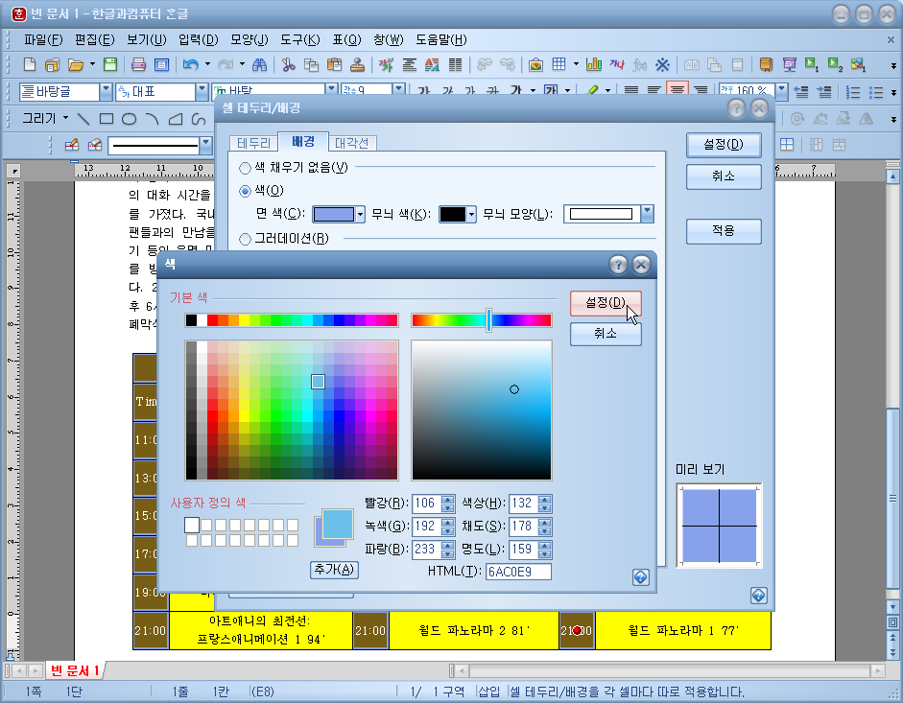
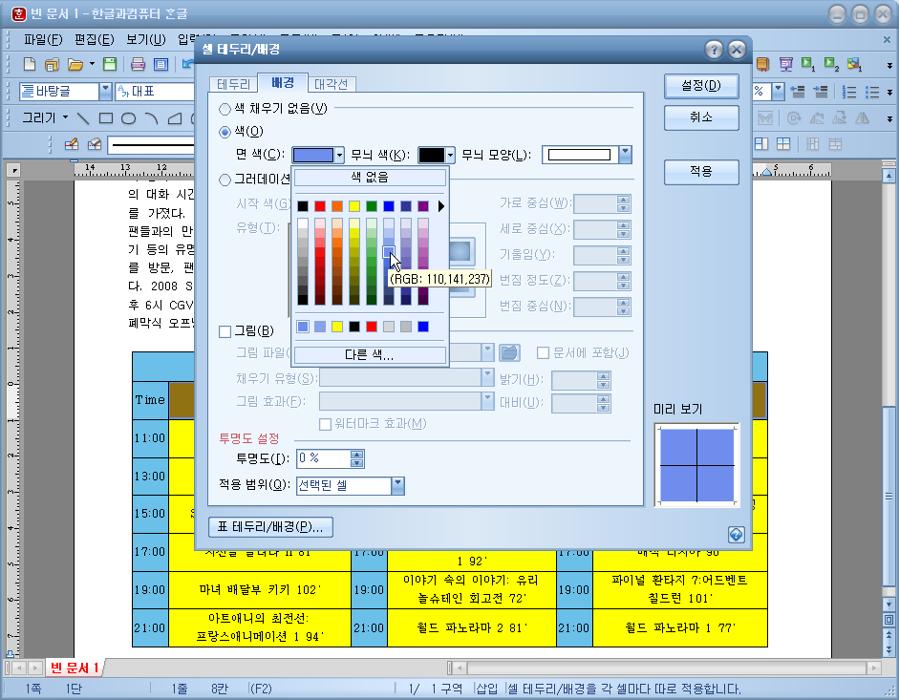
3.3 실습 - 소식지 만들기
3단계 : 3단에 걸쳐 표 삽입하기
표의 셀 속성 설정 2. 셀 배경색은 다른 색을 사용해도 무방하다.
첫 줄과 시간 셀 배경 상영관 셀 배경

Slide 20
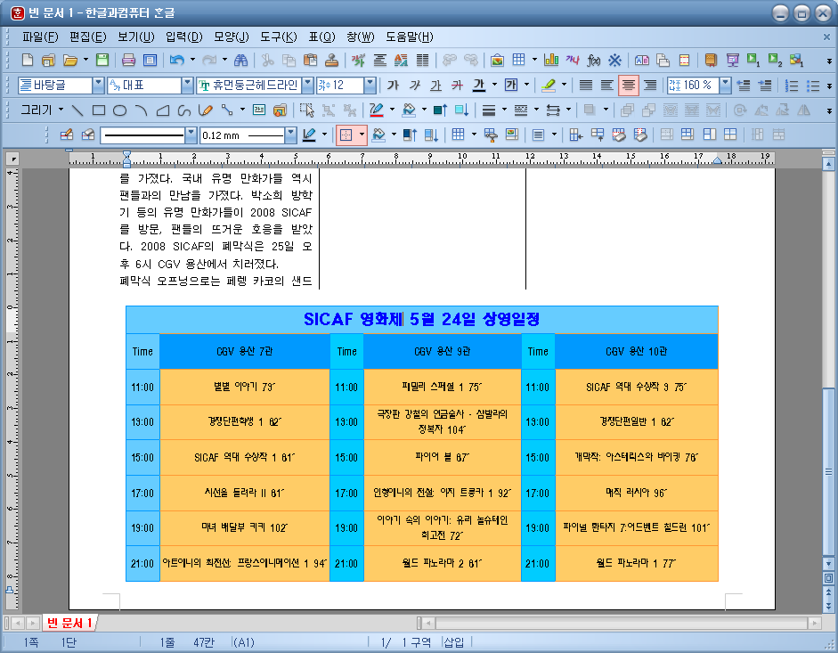
3.3 실습 - 소식지 만들기
3단계 : 3단에 걸쳐 표 삽입하기
완성된 표의 모습은 다음과 같다. 경우에 따라서 표의 테두리 선색을 변경하면 더 좋은 효과를 볼 수 있다.

Slide 21
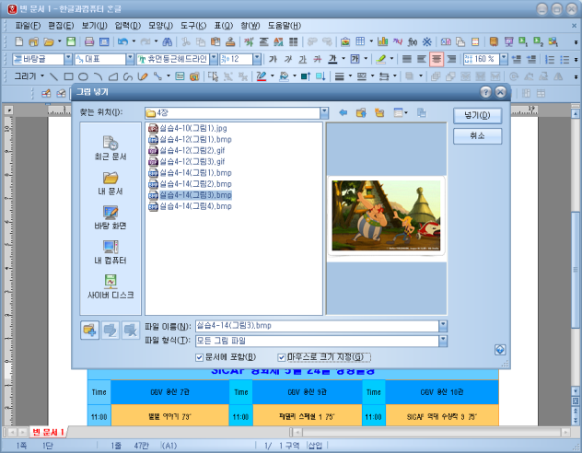
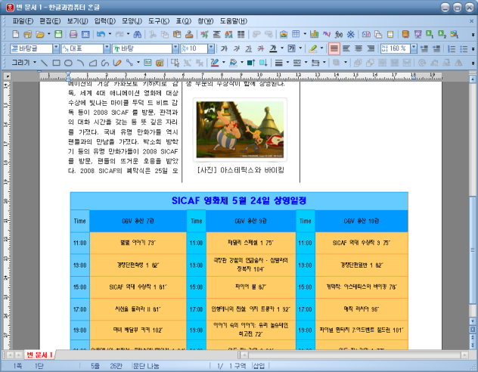
3.3 실습 - 소식지 만들기
4단계 : 내용 입력하기
[입력]-[개체]-[그림] 메뉴를 선택하여 그림 파일(4장/image7.jpg)을 삽입하고 다음과 같이 그림 설명([사진]아스테릭스와 바이킹) 입력. 그림 열기할 때 ‘마우스로 크기 지정’을 체크하는 것이 좋다.

Slide 22
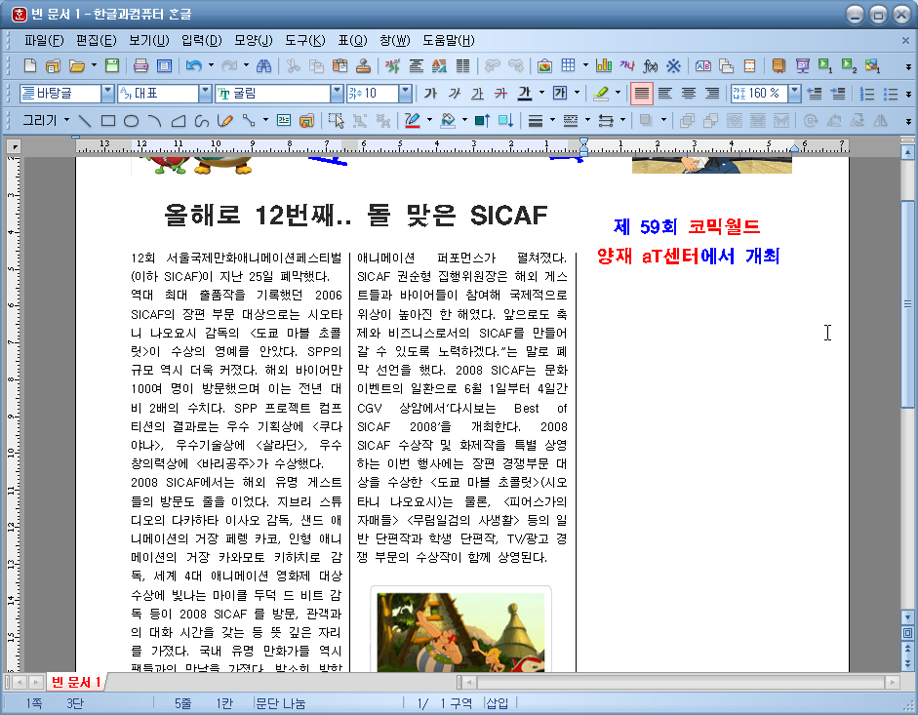
3.3 실습 - 소식지 만들기
4단계 : 내용 입력하기
세 번째 단에 내용을 입력한 후, 글자 모양(견고딕, 14pt)과 문단 모양(가운데 정렬)을 설정한 뒤 글자 색 설정.

Slide 23
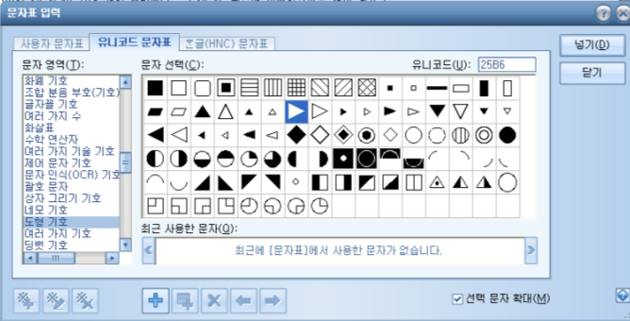
3.3 실습 - 소식지 만들기
4단계 : 내용 입력하기
내용을 다음과 같이 입력하고 글자 모양(굴림, 8pt) 설정. 그리고 특수 문자 ‘▶’와 글자 속성(글자색, 진하게 속성) 설정.
▶ 날짜 - 2008년 6월 10, 11일 양일간
▶ 장소 - 양재aT센터
▶ 주최 - 에스이테크노(주)
-문의처 : 02) 3142-2137 ,
FAX. 02) 3142-2138
-홈페이지 : http://comicw.co.kr
▶ 기획행사
* 동아리 판매전
* 코스프레
1. 개인 코스프레
2. 코스프레 콘테스트
3. 코스프레 무대행사
* 만화노래자랑 대회
▶ 차회행사
코믹월드 서울 59 - 2009년 7월 8일 ~ 9 일. 양재aT센터.

Slide 24
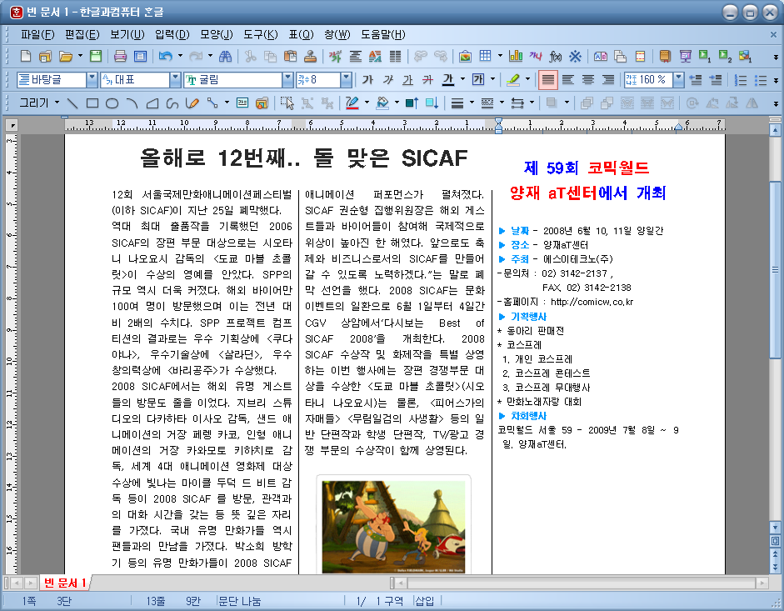
3.3 실습 - 소식지 만들기
4단계 : 내용 입력하기
내용 입력 결과

Slide 25
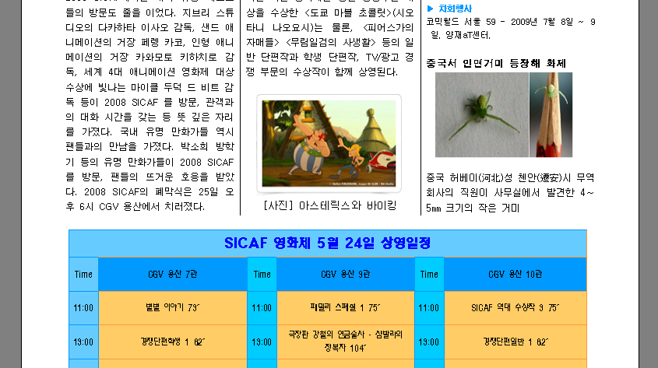
3.3 실습 - 소식지 만들기
4단계 : 내용 입력하기
마지막 내용을 입력하고 [입력]-[개체]-[그림] 메뉴를 선택하여 그림 파일(4장/image8.jpg) 삽입(마우스로 크기 지정 선택). 제목 부분의 글자 모양(견고딕, 10pt)과 문단 모양(가운데 정렬) 설정, 나머지 내용의 글자 모양(굴림, 8pt) 설정.
중국서 인면거미 등장해 화제
중국 허베이(河北)성 첸안(遷安)시 무역회사의 직원이 사무실에서 발견한 4∼5㎜ 크기의 작은 거미

Slide 26
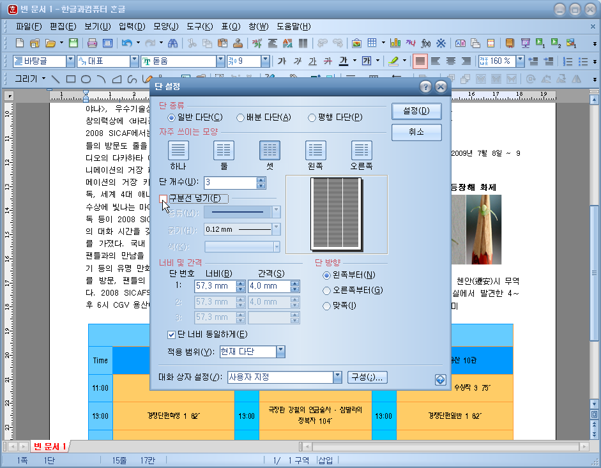
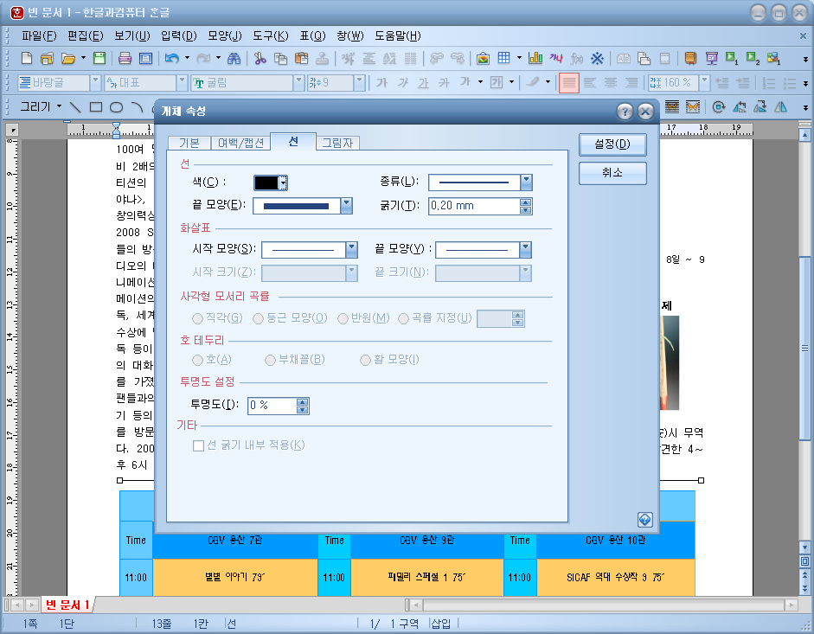
3.3 실습 - 소식지 만들기
5단계 : 마무리하기
영역을 새롭게 구분하기 위하여 [모양]-[다단] 메뉴를 선택하여 구분선을 없앤다. 그리고 상단에 그리기 도구 상자의 직선 그리기 도구 아이콘( ) 을 선택하고 직선을 긋는다. 직선을 선택하고 마우스 오른쪽 버튼을 눌러 [개체 속성]을 선택하여 [선] 탭 설정.

Slide 27
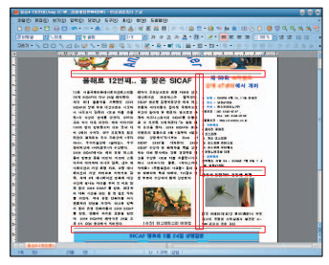
3.3 실습 - 소식지 만들기
5단계 : 마무리하기
모두 4군데에 직선 그리기 도구를 이용하여 직선을 긋는다

Slide 28
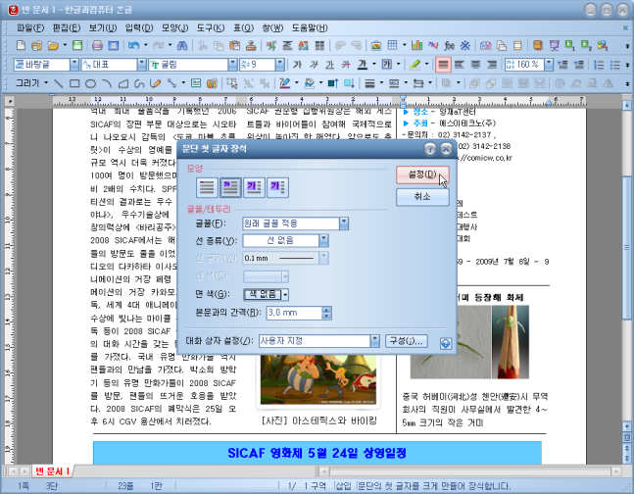
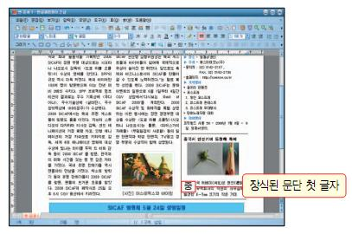
3.3 실습 - 소식지 만들기
5단계 : 마무리하기
마지막 문단의 ‘중국’ 앞에 커서를 두고 [모양]-[문단 첫 글자 장식] 메뉴를 선택하여 다음과 같이 설정.
저장하기
  실습한 편집 문서를 ‘실습4-13.hwp’로 저장한다.

